Slide 1
II29 Θεωρία της Ιστορίας
Ενότητα 10: Τί είναι μνήμη;
Αντώνης Λιάκος
Φιλοσοφική Σχολή
Τμήμα Ιστορίας - Αρχαιολογίας

Slide 3
Γιατί μας ενδιαφέρει η μνήμη;
Ιστορίες του Φούνες του μνήμονα (Λ. Μπόρχες).
Η μυστηριώδης φλόγα της βασίλισσας Λοάνα (Ο. Έκο).
Γιατί μας ενδιαφέρουν οι σπουδές της μνήμης;
Πότε αναδύθηκε το ενδιαφέρον γι’ αυτές;

Slide 4
Μνήμη και ζωή
Στους έμβιους οργανισμούς η μνήμη είναι το DNA.
Το DNA είναι μια μνήμη που δεν περνάει από τη συνείδηση.
Tα σμήνη (μέλισσες, μυρμήγκια, πουλιά και ζώα που ζουν σε κοπάδια) έχουν επίσης μνήμη, η οποία δεν διέρχεται από την συνείδησή του (αταβισμός = αυτόματη μνήμη).
Ερώτημα: Τί από τη μνήμη αυτοί έχουν κρατήσει οι άνθρωποι και οι κοινωνίες τους;

Slide 5
Η μνήμη ως αντικείμενο της ψυχολογίας
Η μνήμη που αποτυπώνεται στους νευρώνες.
Η μνήμη που λειτουργεί αυτόματα.
Τα ένστικτα.
Η μνήμη των κοινωνιών.
Η συλλογική μνήμη και η μνήμη της κοινωνίας.
Ερώτημα: Μας ενδιαφέρει η συλλογική μνήμη, αλλά πού αποτυπώνεται; Πώς μπορούμε να την εντοπίσουμε;

Slide 6
Μνήμη και αμνησία Ιστορίες από τη λογοτεχνία
Η ιστορία του Φούνες του μνήμονα (Λ. Μπόρχες).
Η μυστηριώδης φλόγα της βασίλισσας Λοάνα (Ο. Έκο).

Slide 7
Τί είναι η μνήμη; Προσέγγιση πρώτη
Η μνήμη ως αποθηκευτικός χώρος (μνήμη υπολογιστή).
Σύμφωνα μ’ αυτή τη θεωρία, ο εξωτερικός κόσμος είναι αντικειμενικός και τα αντικείμενά του αναπαριστώνται στο μυαλό ως εικόνες. Προέρχεται από τον Διαφωτισμό. Οι σκέψεις είναι η επεξεργασία αυτών των εντυπώσεων που αποτυπώνονται στη μνήμη, αφού συνδυαστούν με προηγούμενες εμπειρίες. Το μυαλό θεωρείται ο δίαυλος μέσα από τον οποίο συνδυάζονται οι εντυπώσεις και οι σκέψεις.
Η δυνατότητα μάθησης εξαρτάται από τη μνήμη.

Slide 8
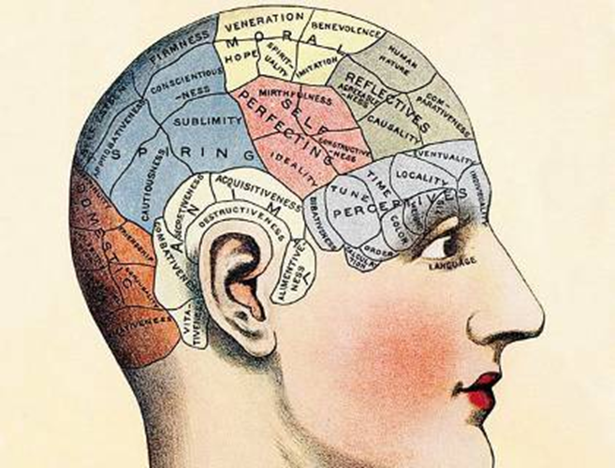
Με τί ΔΕΝ θα ασχοληθούμε: 1
Εικόνα 1.
Αυτόματη μνήμη έμβιων. οργανισμών (αταβισμός). Η μνήμη στο DNA.
Μνήμη στους νευρώνες.
Ένστικτα.
Σημασιολογική, διαδικαστική, αυτοβιογραφική.

Slide 9
Με τί ΔΕΝ θα ασχοληθούμε: 2
Μνήμη ως αποθηκευτικός χώρος (επεξεργασία εντυπώσεων – μάθηση)/ γνωσιακή μνήμη.
Ατομική σωματοποιημένη μνήμη (αλληλεπίδραση σώματος, μυαλού και εξωτερικού περιβάλλοντος).
Ερώτημα: Τί από τη μνήμη αυτή έχουν κρατήσει οι άνθρωποι και οι κοινωνίες τους;

Slide 10
Πόσο θυμούνται οι άνθρωποι;
Μνήμη με βοηθήματα – κοινωνίες που βασίζονται στους «μνήμονες» για τη διατήρηση του παρελθόντος τους.
Προφορική μνήμη – όσα οι άνθρωποι θυμούνται χωρίς μνημονικά βοηθήματα.
3 γενιές (100 χρόνια περίπου).
Λήθη για όσα δεν θεωρούνται «χρήσιμα» (π.χ. μετανάστες, όσοι θεωρείται ότι έχουν φύγει από την κοινότητα).

Slide 11
Η μνήμη της αριστοκρατίας
Εικόνα 2.
Γιατί οι ευγενείς διατηρούν με τόσες λεπτομέρειες την ανάμνηση της οικογένειας τους, τα ονόματα των προγόνων τους, το γενεαλογικό δέντρο τους;

Slide 12
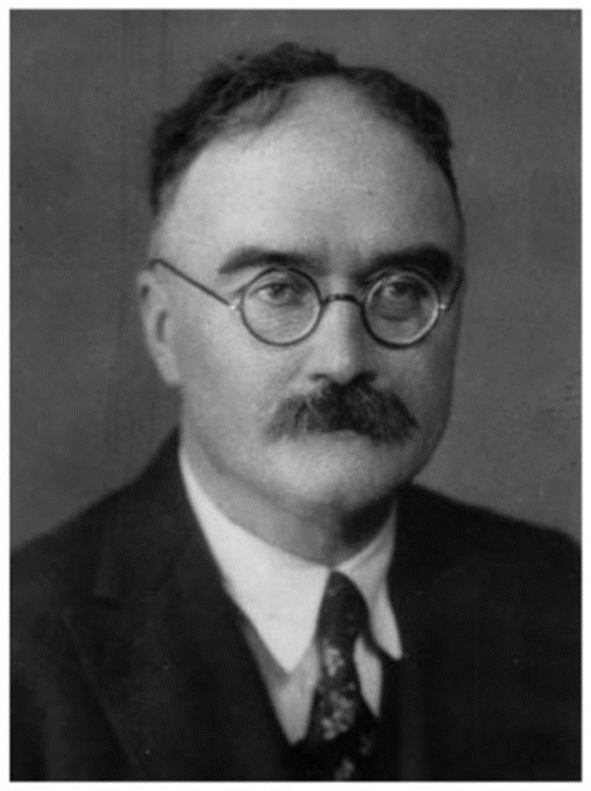
Εικόνα 3.
Maurice Halbwachs 1877-1945.
1925: Τα Κοινωνικά Πλαίσια της Μνήμης.

Slide 13
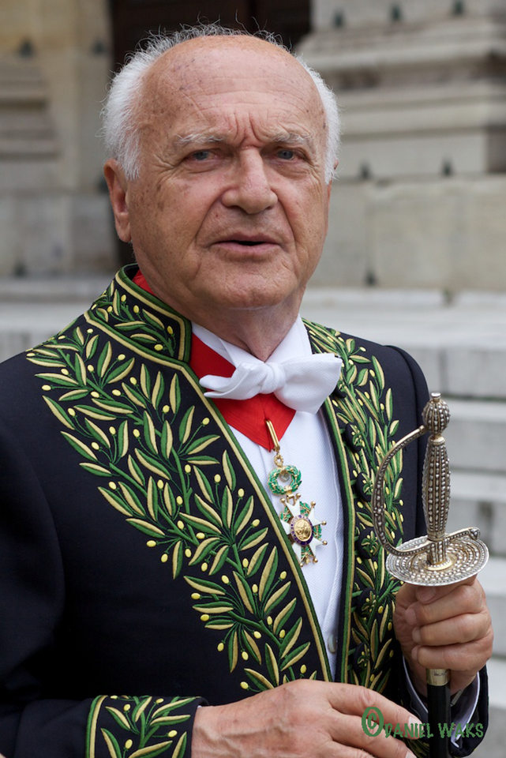
Εικόνα 4.
Pierre Nora (1931- )

Slide 14
Οι Τόποι της Μνήμης
Τα μνημεία των πεσόντων.
H 14η Ιουλίου.
Το Λούβρο.
Ο πύργος του Άϊφελ.

Slide 15
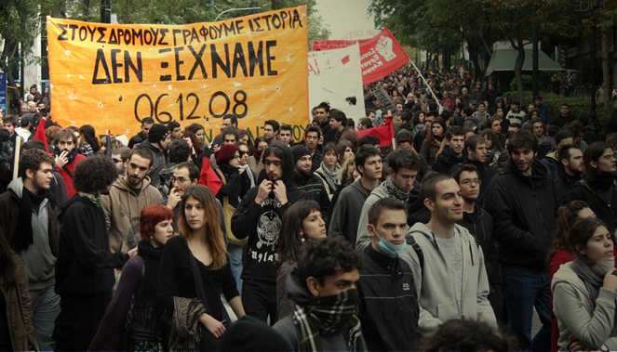
Η μνήμη ως συλλογική διαδικασία 1
Εικόνα 5.
Η μνήμη δεν είναι μια απλή ανάκληση γεγονότων – δεν υπάρχουν έτοιμα γεγονότα στο μυαλό μας που περιμένουν να τα βρούμε, σαν να ήταν αποθηκευμένα κάπου.
Φωτογραφία Αντ. Λιάκος

Slide 16
Η μνήμη ως συλλογική διαδικασία 2
Η μνήμη είναι η διαδικασία μέσα από την οποία ανακαλούμε εκείνα τα γεγονότα, εικόνες, εμπειρίες και συναισθήματα από την ζωή μας κατά τρόπο που να εντάσσονται σ’ ένα πλαίσιο και να έχουν νόημα Είναι μια διαδικασία δημιουργίας νοημάτων.
Ακόμη και οι ατομικές μνήμες ποτέ δεν είναι απολύτως ατομικές. Πάντα παράγονται μέσα και με αναφορά σ’ ένα κοινωνικό και ιστορικό πλαίσιο.

Slide 17
Συλλογική μνήμη
Η συλλογική μνήμη αφορά μια κοινότητα που με ενεργητικό τρόπο διατηρεί και επανερμηνεύει το παρελθόν. Που σημαίνει: Η συλλογική μνήμη είναι διαφορετική από το άθροισμα των προσωπικών μνημών για το ίδιο γεγονός. Είναι η κοινή τους συνισταμένη.
Συλλογική μνήμη αναπτύσσεται μεταξύ όσων έχουν άμεση εμπειρία των γεγονότων στα οποία αναφέρεται η μνήμη.
Εικόνα 6.

Slide 18
Συλλογική μνήμη
Παραδείγματα: Επιζήσαντες Ολοκαυτώματος, συμμετέχοντες σε Αντίσταση κλπ.
Ερώτημα: Πόσο διαφορετικές μπορεί να είναι οι προσωπικές από την συλλογική μνήμη για ένα συγκεκριμένο γεγονός;
Ερώτημα: Μας ενδιαφέρει η συλλογική μνήμη, αλλά πού αποτυπώνεται; Πώς μπορούμε να την εντοπίσουμε;

Slide 19
Ιστορική μνήμη
Όσα θυμούνται οι άνθρωποι στο πλαίσιο της συγκρότησης της κοινότητάς τους – ως συνεκτικό ιστό. Δεν αφορά μονάχα το άμεσο παρελθόν, αλλά το αφήγημα της κοινότητας για τον εαυτό της.
Δεν είναι απαραίτητη η άμεση βίωση των γεγονότων. Πρόκειται για εμπειρίες μεταφερμένες μέσα από τη συλλογική μνήμη της κοινότητας.
«Η ιστορική μνήμη είναι ένας τρόπος να αντιμετωπίζεις το παρελθόν εκμηδενίζοντας την απόσταση, όχι μόνο από χρονική άποψη, αλλά και από ιδεολογική, συναισθηματική και γνωσιακή».

Slide 20
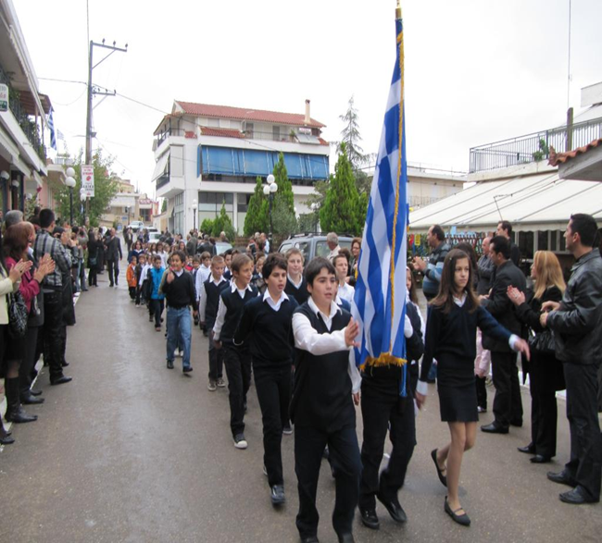
Δημόσια Μνήμη
Πολλές φόρες η συλλογική μνήμη διαπλέκεται με τη δημόσια.
Η μνήμη που αναφέρεται σε γεγονότα ή εμπειρίες που επιτελούνται μνημονικά (commemorated) δημόσια, με τη συμβολή του κράτους ή των ΜΜΕ.
Σε αυτές τις περιπτώσεις η μνήμη επικεντρώνεται σε μια ορισμένη όψη του παρελθόντος.
Υπάρχει περίπτωση να έρχεται σε αντίφαση με τη συλλογική μνήμη και να δημιουργούνται εντάσεις.
Εικόνα 7.

Slide 21
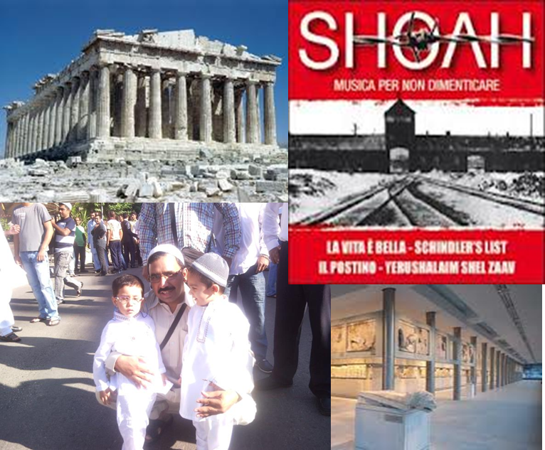
Πολιτισμική μνήμη
Αφορά η μνήμη την εμπειρία;
Μπορεί να υπάρχει μνήμη χωρίς εμπειρία;
Μπορεί να υπάρχει μαθημένη μνήμη;
Ποιοί είναι οι φορείς της μεταβίβασης της μνήμης;
Η μνήμη που γίνεται θεσμική και παίρνει την μορφή πολιτισμικών προϊόντων (σινεμά, τραγούδια, μνημεία, σουβενίρ κ.λπ) και τελετουργιών.
Εικόνα 8.

Slide 22
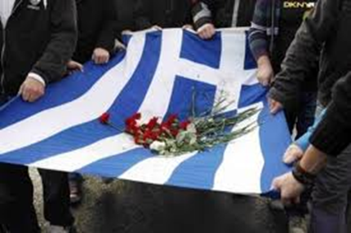
Η μνήμη ως συνεκτικό στοιχείο της κοινότητας 1
Εικόνα 9.
Η μνήμη άρα δεν αφορά μονάχα το παρελθόν. Παίρνει υλικό από το παρελθόν, αλλά λειτουργεί στο παρόν. Δεν περιλαμβάνει μόνο όσα οι άνθρωποι θυμούνται, αλλά και το παρελθόν που έχει κατασκευαστεί ως συγκροτητικό αφήγημα της κοινότητας.

Slide 23
Η μνήμη ως συνεκτικό στοιχείο της κοινότητας 2
Είναι μέρος του συστήματος που νοηματοδοτεί το πολιτισμικό σύστημα της κοινότητας.
Πρόκειται γι’ αυτό το παρελθόν που η μνήμη του επιτελείται συλλογικά από την ομάδα σε καθορισμένες ημερομηνίες του ετήσιου κύκλου.

Slide 24
Κοινότητες μνήμης 1
Ομάδες υποκειμένων που έχουν μοιραστεί μια εμπειρία και διαμορφώνουν τη μνήμη τους με βάση την καθημερινή τους επικοινωνία, το μοίρασμα των αναμνήσεων και τελετουργίες μνήμης.
Βασικό στοιχείο είναι ότι η εμπειρία είναι βιωμένη και ότι προσπαθούν να νοηματοδοτήσουν το παρελθόν τους προκειμένου να καθορίσουν την παροντικότητά τους.

Slide 25
Κοινότητες μνήμης 2
Πολλές φορές υπάρχουν αντιφατικές μνήμες για την ίδια εμπειρία, αφού η μνήμη διαμορφώνεται και από τα μετέπειτα βιώματα, και υπάρχουν περιπτώσεις που η αρχική κοινότητα μνήμης διαιρείται σε άλλες, μικρότερες.
Τί είναι οι διαιρεμένες μνήμες;

Slide 26
Επιτελεστικότητα της μνήμης – Τόποι μνήμης 1
Η μνήμη δεν είναι Ιστορία: είναι επιλεκτική, έχει χάσματα και κυρίως συναίσθημα. Ταυτίζει γεγονότα και περιόδους ανάλογα με το συναίσθημα που δημιουργούν. Μαζί με την πληροφορία μεταφέρει και την ερμηνεία της.
Η μνήμη είναι επιτελεστική – επιβεβαιώνει κάθε φορά τη σύνδεση με την αρχική εμπειρία μέσα από μύθους, τελετουργίες, επαναλήψεις.

Slide 27
Επιτελεστικότητα της μνήμης – Τόποι μνήμης 2
Ο Πιέρ Νορά τόπο μνήμης είναι οτιδήποτε (μνημείο, μουσείο ακόμη και αρχείο) που έχει αποκτήσει για την κοινότητα συμβολικό χαρακτήρα. Η λειτουργία του συνίσταται στο να διαμορφώσει τη μνήμη με τρόπο που να ανταποκρίνεται μια επιλεκτική και αναλλοίωτη (σταθερή) εκδοχή του παρελθόντος.

Slide 28
Μνήμη και τραύμα 1
Το τραύμα ως απότομη διάρρηξη της συνέχειας.
Η έννοια τραύμα εμπεριέχει και τον τρόπο που το θυμόμαστε (ή όχι).
Δυσκολία ταξινόμησης – σιωπές (σιωπή, αποσιώπηση, απώθηση).
(Επιζήσαντες του Ολοκαυτώματος έλεγαν ότι αν διαρκούσε περισσότερο η διαμονή στα στρατόπεδα συγκέντρωσης, θα έπρεπε να δημιουργηθούν νέες λέξεις για να περιγράψουν την εμπειρία).

Slide 29
Μνήμη και τραύμα 2
Λεκτικοποίηση του τραύματος (λογοτεχνία και ιστορία).
Η ιστορία ως τρόπος αναμέτρησης με το τραύμα. (εγκειμενοποίηση). Θεραπεία από την υπερβολική μνήμη – μετασχηματισμός μνήμης.

Slide 30
Πώς ανιχνεύουμε την μνήμη 1
Αφήγηση: Ο τρόπος με τον οποίο οι άνθρωποι κατανοούν τις εμπειρίες και επικοινωνούν. Μετατρέπουν τη γνώση σε προφορικότητα.
Επιτελεστικότητα της αφήγησης.
Αφήγηση με αναφορά στο ακροατήριο.

Slide 31
Πώς ανιχνεύουμε την μνήμη 2
Αφηγηματικότητα και τραύμα
Υλικά ίχνη του παρελθόντος
Μουσεία
Προσοχή: Η μνήμη είναι δυναμική. Οι μετέπειτα εμπειρίες ανασημασιοδοτούν τις προηγούμενες.

Slide 32
Τέλος Ενότητας

Slide 33
Χρηματοδότηση
Το παρόν εκπαιδευτικό υλικό έχει αναπτυχθεί στo πλαίσιo του εκπαιδευτικού έργου του διδάσκοντα.
Το έργο «Ανοικτά Ακαδημαϊκά Μαθήματα στο Πανεπιστήμιο Αθηνών» έχει χρηματοδοτήσει μόνο την αναδιαμόρφωση του εκπαιδευτικού υλικού.
Το έργο υλοποιείται στο πλαίσιο του Επιχειρησιακού Προγράμματος «Εκπαίδευση και Δια Βίου Μάθηση» και συγχρηματοδοτείται από την Ευρωπαϊκή Ένωση (Ευρωπαϊκό Κοινωνικό Ταμείο) και από εθνικούς πόρους.

Slide 34
Σημειώματα

Slide 35
Σημείωμα Ιστορικού Εκδόσεων Έργου
Το παρόν έργο αποτελεί την έκδοση 1.0.
Έχουν προηγηθεί οι κάτωθι εκδόσεις:
Έκδοση διαθέσιμη εδώ. http://eclass.uoa.gr/courses/ARCH240

Slide 36
Σημείωμα Αναφοράς
Copyright Εθνικόν και Καποδιστριακόν Πανεπιστήμιον Αθηνών 2014. Κώστας Γαγανάκης. «Μάθημα: II29 Θεωρία της Ιστορίας. Ενότητα: Τί είναι μνήμη;». Έκδοση: 1.0. Αθήνα 2014. Διαθέσιμο από τη δικτυακή διεύθυνση: http://opencourses.uoa.gr/courses/ARCH9

Slide 37
Σημείωμα Αδειοδότησης
Το παρόν υλικό διατίθεται με τους όρους της άδειας χρήσης Creative Commons Αναφορά, Μη Εμπορική Χρήση Παρόμοια Διανομή 4.0 [1] ή μεταγενέστερη, Διεθνής Έκδοση. Εξαιρούνται τα αυτοτελή έργα τρίτων π.χ. φωτογραφίες, διαγράμματα κ.λ.π., τα οποία εμπεριέχονται σε αυτό και τα οποία αναφέρονται μαζί με τους όρους χρήσης τους στο «Σημείωμα Χρήσης Έργων Τρίτων».
[1] http://creativecommons.org/licenses/by-nc-sa/4.0/
Ως Μη Εμπορική ορίζεται η χρήση:
που δεν περιλαμβάνει άμεσο ή έμμεσο οικονομικό όφελος από την χρήση του έργου, για το διανομέα του έργου και αδειοδόχο
που δεν περιλαμβάνει οικονομική συναλλαγή ως προϋπόθεση για τη χρήση ή πρόσβαση στο έργο
που δεν προσπορίζει στο διανομέα του έργου και αδειοδόχο έμμεσο οικονομικό όφελος (π.χ. διαφημίσεις) από την προβολή του έργου σε διαδικτυακό τόπο
Ο δικαιούχος μπορεί να παρέχει στον αδειοδόχο ξεχωριστή άδεια να χρησιμοποιεί το έργο για εμπορική χρήση, εφόσον αυτό του ζητηθεί.

Slide 38
Διατήρηση Σημειωμάτων
Οποιαδήποτε αναπαραγωγή ή διασκευή του υλικού θα πρέπει να συμπεριλαμβάνει:
το Σημείωμα Αναφοράς
το Σημείωμα Αδειοδότησης
τη δήλωση Διατήρησης Σημειωμάτων
το Σημείωμα Χρήσης Έργων Τρίτων (εφόσον υπάρχει)
μαζί με τους συνοδευόμενους υπερσυνδέσμους.

Slide 39
Σημείωμα Χρήσης Έργων Τρίτων (1/3)
Το Έργο αυτό κάνει χρήση των ακόλουθων έργων:
Εικόνες/Σχήματα/Διαγράμματα/Φωτογραφίες
Εικόνα 1: A phrenological map of the human brain From Virtue´s Household Physician, published London 1924. http://www.f1online.de/de/bild-details/3533438.html
Εικόνα 2: The ballroom at Londonderry House. The 1760s house was re-modelled by Benjamin and Philip Wyatt between 1825 and 1828 and demolished in 1965. Pub Orig CL 10/07/1937. Copyright Country Life. http://www.countrylifeimages.co.uk/Image.aspx?id=6e8298d4-8dfd-4496-9625-46f1788c6d03&rd=2|LXXXII||1|20|12|150
Εικόνα 3: Maurice Halbwachs (1877-1945). http://images.math.cnrs.fr/La-mission-strasbourgeoise-de.html

Slide 40
Σημείωμα Χρήσης Έργων Τρίτων (2/3)
Εικόνα 4: Pierre Nora en académicien (crédit photo : Daniel Waks). http://www.memoblog.fr/pierre-nora-est-passe-par-le-lycee-lamoriciere/
Εικόνα 5: Φωτογραφία Αντώνης Λιάκος
Εικόνα 6: Shoah is a 1985 French documentary film directed by Claude Lanzmann about the Holocaust. Copyrighted. http://en.wikipedia.org/wiki/Shoah_%28film%29
Εικόνα 7: Copyrighted.
Εικόνα 8: Δεξιά: Shoah Musica per non Dimenticare. http://www.azzurramusic.it/product.asp?KeyCode=TMP1010
Εικόνα 9: Oι εκδηλώσεις για την 36η επέτειο του Πολυτεχνείου. http://www.enet.gr/?i=news.el.article&id=102573

Slide 41
Σημείωμα Χρήσης Έργων Τρίτων (3/3)
Το Έργο αυτό κάνει χρήση των ακόλουθων έργων:
Πίνακες

